Slide 2
{ SERGIO AMADO }
INTEGRAÇÃO
o mercado publicitário na visão das agências

Slide 3
INTEGRAÇÃO CLIENTE|AGÊNCIA DISCURSO X PRÁTICA

Slide 4
NUNCA FOMOS TÃO DEMANDADOS E ENVOLVIDOS NO BUSINESS DO CLIENTE

Slide 5
OPINIÃO
CO-RESPONSABILIDADE
TOMADA DE DECISÃO

Slide 6
DO LADO DOS CLIENTES, ESTRUTURAS CADA VEZ MAIS ENXUTAS | JOVENS PRESSIONADAS POR RESULTADO

Slide 7
DE QUEM É A RESPONSABILIDADE
?

Slide 8
AGÊNCIAS CONSTRÓEM MARCAS QUE ALAVANCAM NEGÓCIOS

Slide 9
INTEGRAÇÃO DOS MEIOS MODA X EFETIVIDADE

Slide 10
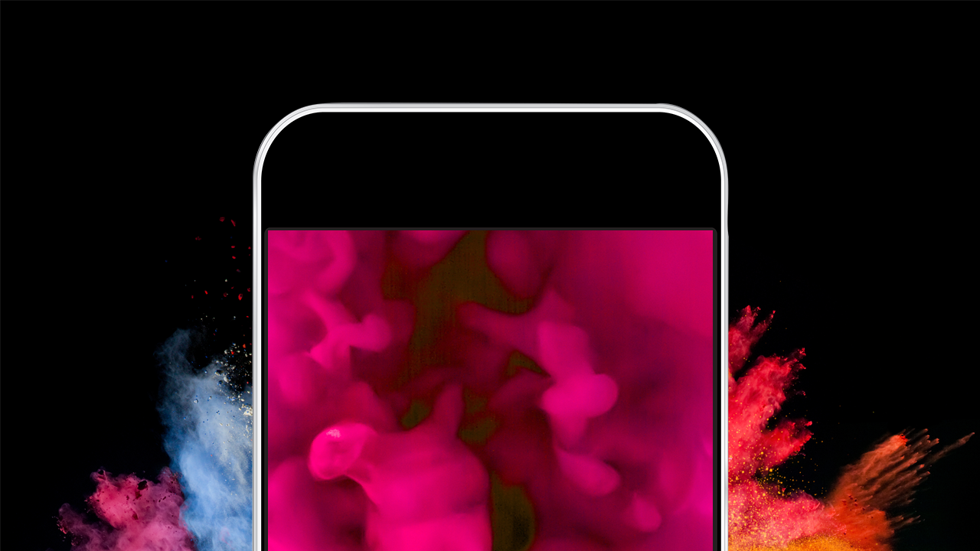
O DIGITAL VEIO PARA
FICAR

Slide 11
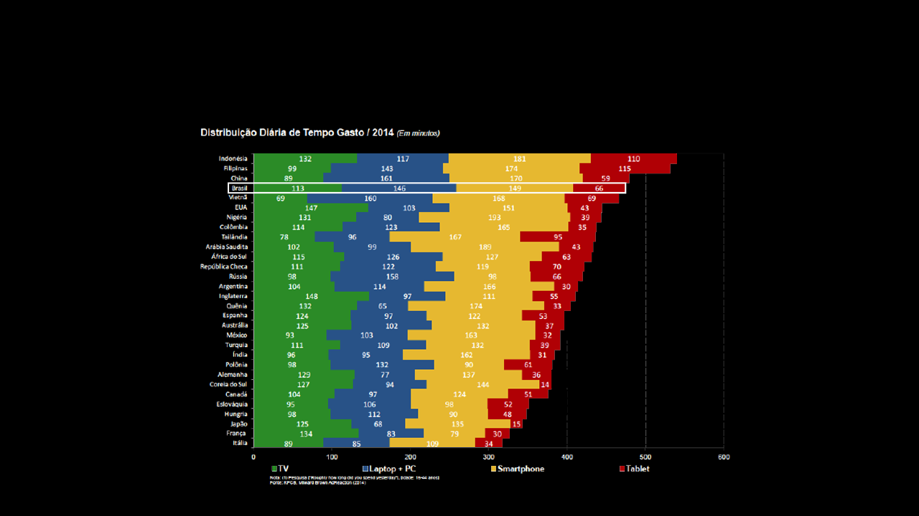
É REAL. AS PESSOAS GASTAM MAIS TEMPO
NOS MEIOS DIGITAIS DO QUE VENDO TV

Slide 12
PARA SUBSTITUIR
NÃO
Notes:
DO PONTO DE VISTA DE MíDIA, ELE NAO VEIO PARA SUBSTITUIR, MAS PARA AGREGAR.

Slide 13
NO BRASIL, O SHARE INVESTIMENTO EM INTERNET AINDA NÃO TEM A PROPORÇÃO DE PAÍSES COMO EUA. OUTROS MEIOS AINDA MOSTRAM-SE RELEVANTES
EUA
BRASIL

Slide 14
QUANDO O MEIO ENTREGA RESULTADO, O ANUNCIANTE NÃO TIRA INVESTIMENTO

Slide 15
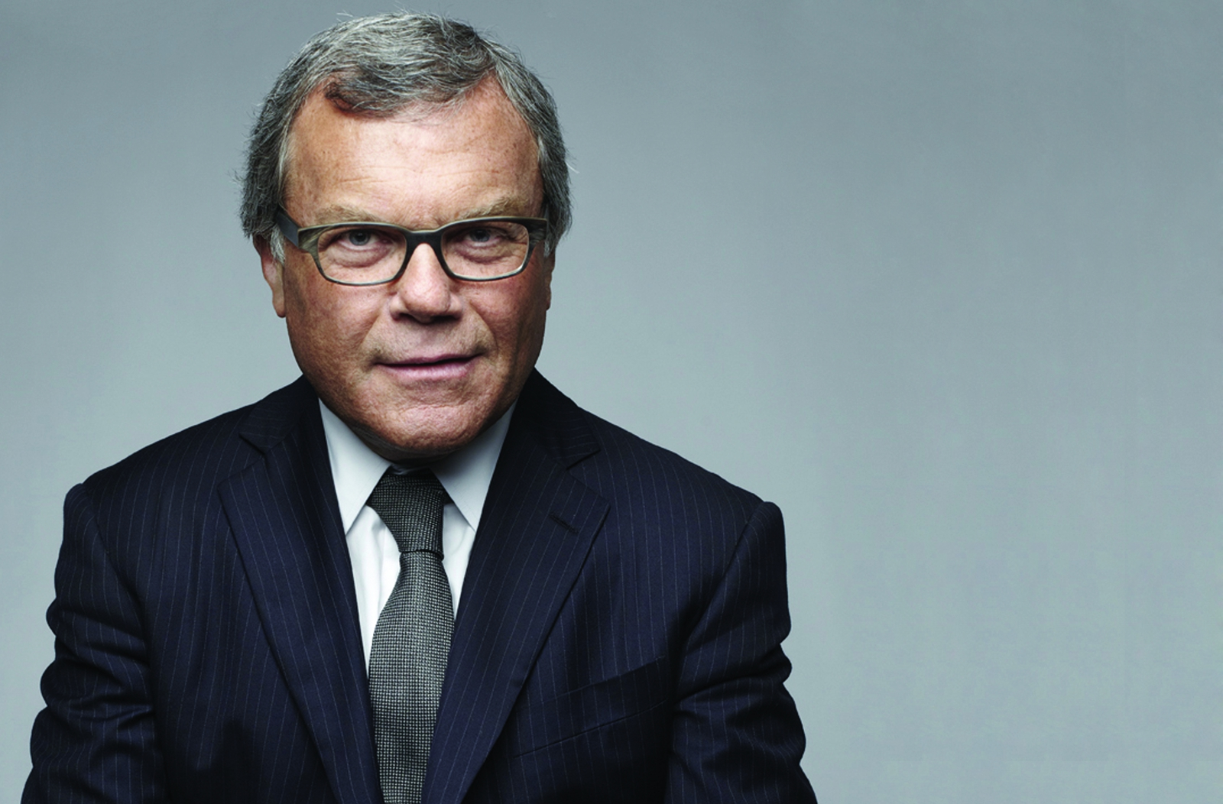
MARTIN SORRELL
TALVEZ ESTEJAMOS SUBESTIMANDO O PODER DE ENGAJAMENTO
DE MEIOS COMO JORNAIS E REVISTAS

Slide 16
CONJUNTO
AS MÍDIAS DEVEM TRABALHAR EM
SOB O OLHAR DO PLANEJAMENTO E DA EXPERIÊNCIA

Slide 17
NÃO EXISTE MÍDIA
NOVA OU VELHA
Notes:
DO PONTO DE VISTA

Slide 18
NÃO EXISTE MÍDIA
TRADICIONAL
OU INOVADORA

Slide 19
NÃO EXISTE MÍDIA
ON OU OFF

Slide 20
MÍDIA
RESOLVE OU NÃO RESOLVE
ENGAJA OU NÃO ENGAJA
AGREGA OU NÃO AGREGA

Slide 21
O DESAFIO DO CLIENTE É QUE DEFINE A MÍDIA

Slide 22
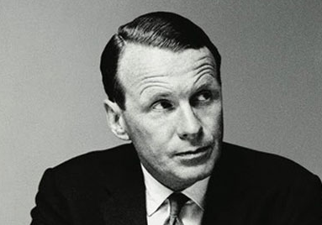
DAVID OGILVY
DIGA AOS SEUS CLIENTES O QUE FARIA SE ESTIVESSE
NO LUGAR DELE

Slide 23
OBRIGADO

